Slide 1
Enquadramento na Resolução CMN e Dúvidas/Problemas DAIR/DPIN

Slide 2
Programa:
  Estrutura do DAIR e DPIN e o processo de supervisão no CADPREV
  Orientações para Preenchimento dos demonstrativos
  Atendimento às notificações
  Tópicos relevantes de investimentos

Slide 3
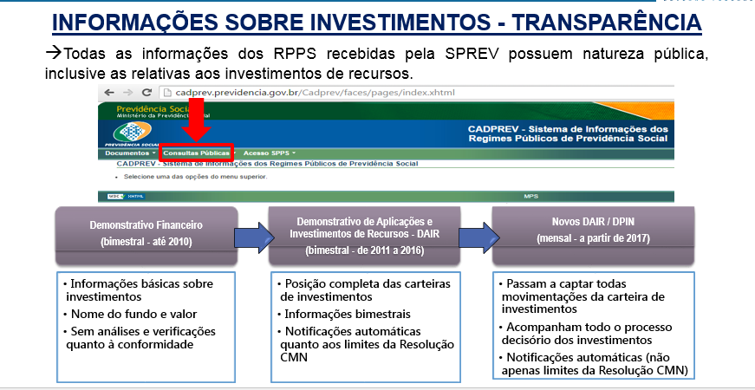
Da fotografia em preto e branco ao filme em cores

Slide 4
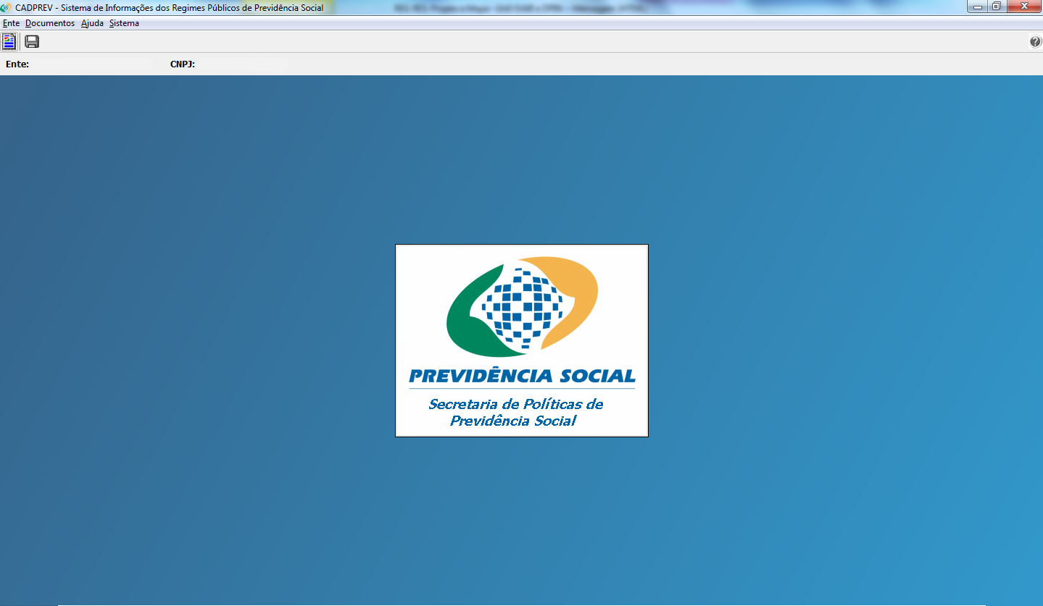
CADPREV-Ente Local é o módulo de captação dos dados, geração de arquivos XML e visualização de relatórios dos dados armazenados.

Slide 5
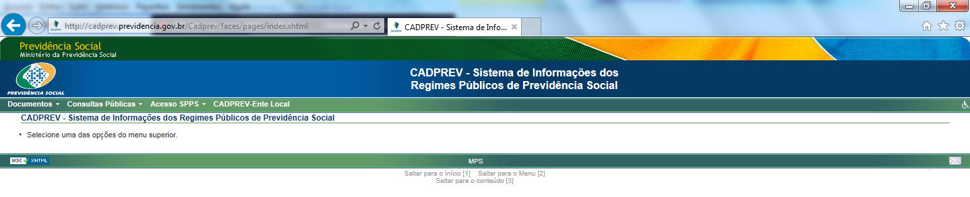
CADPREV Web é o módulo de envio, processamento e acompanhamento dos arquivos XML, acessível pelo navegador de internet por meio do sítio da previdência – https://cadprev.previdencia.gov.br.

Slide 6
Modernização do CADPREV
MODELO ATUAL
Processamento batch
CADPREV -DESKTOP
GERAÇÃO E TRANSMISSÃO DOS DADOS - XML
RESULTADO DO PROCESAMENTO:
GERAÇÃO DE NOTIFICAÇÕES – BAIXA OU GRAVAÇÃO DE IRREGULARIDADES NO EXTRATO
RESPOSTA E ANÁLISE DAS NOTIFICAÇÕES
NOVO MODELO
Processamento on-line
CADPREV -DESKTOP
GERAÇÃO E TRANSMISSÃO DOS DADOS - XML
REGISTRO DAS INFORMAÇOES ON-LINE DIRETAMENTE NO CADPREVWEB
RESPOSTA E ANÁLISE DAS NOTIFICAÇÕES

Slide 7
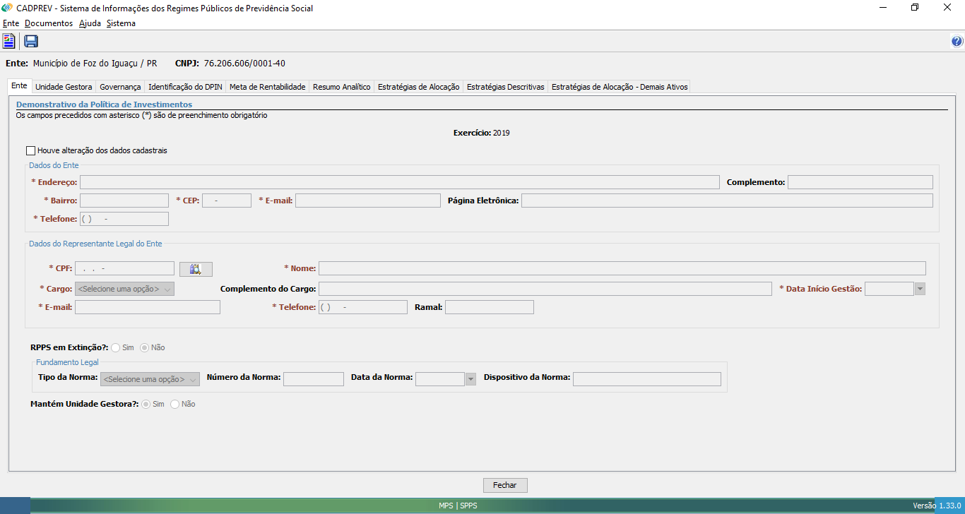

Slide 8
Orientações Gerais (dicas):
    Retificação
    DAIR intermediário
    Declaração de Veracidade
    Consulta ao DAIR retificado
    Processamento
    Direcionamento dos problemas e erros

Slide 9
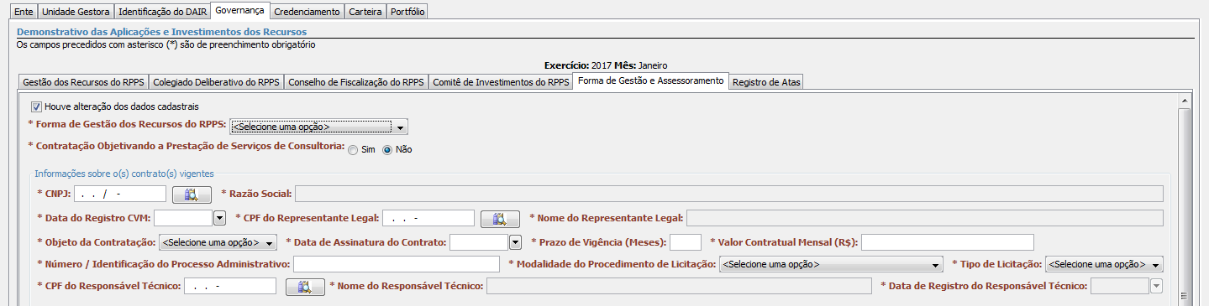
§ 3º Art. 2º Resolução nº 3.922/2010 - Os regimes próprios de previdência social devem avaliar os custos decorrentes das aplicações, inclusive daquelas efetuadas por meio de fundos de investimento e divulgar as despesas com as aplicações e com a contratação de prestadores de serviços.

Slide 10
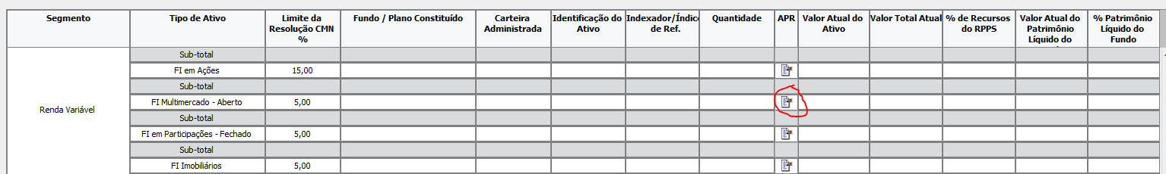
Lançamento Inicial de Aplicação – APR Inicial
Existe um fluxo definido para o lançamento de uma APR, que visa diferenciar um lançamento inicial de um ativo de um resgate ou nova aplicação em ativo já contido na carteira. Na primeira aplicação de um tipo de ativo (FI multimercado), a inclusão da APR deve iniciar no ícone da linha correspondente àquele tipo de ativo.

Slide 11
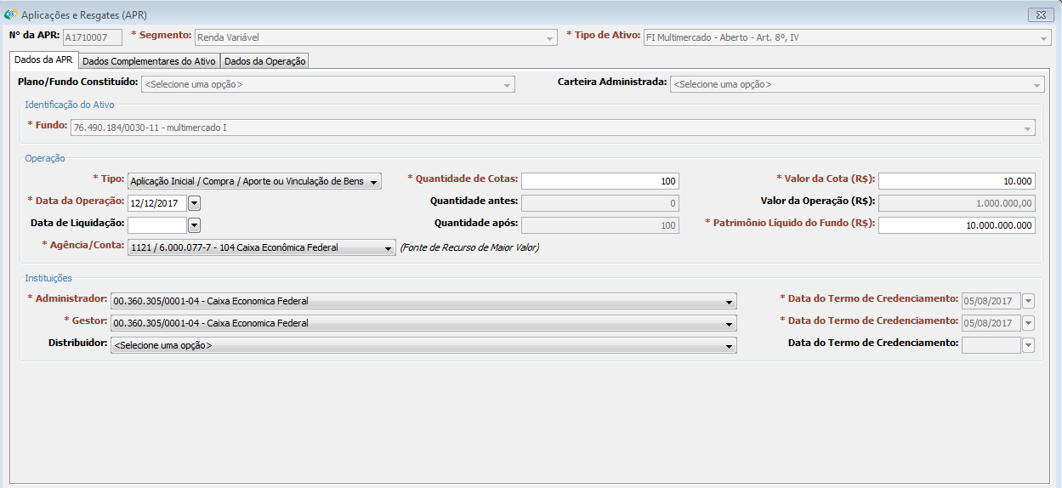

Slide 12
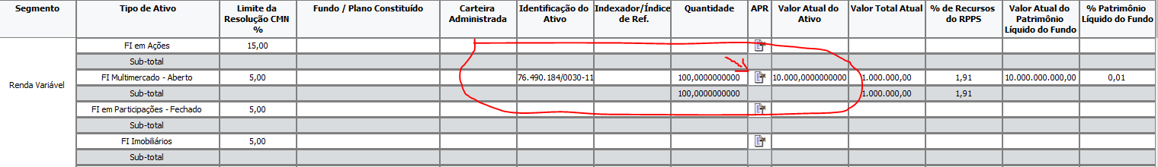
Para fins de verificação do enquadramento, o sistema já faz o cálculo do percentual investido em relação ao patrimônio do RPPS 1,91% (limite de 10%) e em relação ao PL do FI, 0,01% (limite de 15%). Em ambos os critérios o ativo está enquadrado.

Slide 13
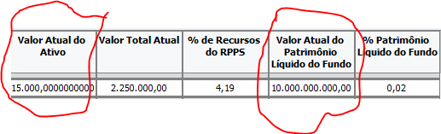
Atualização do Valor de Cota e do PL do Fundo
Todas as alterações dos ativos deverão ser registradas mês-a-mês, de forma que qualquer alteração na quantidade de cotas de algumas aplicações tenha sempre respaldo em uma APR. O trabalho do responsável pelo preenchimento e envio do DAIR será registrar, a cada mês, toda movimentação de aplicação e resgate dos investimentos.
E para as aplicações que não tiveram nem aplicações e nem resgates?
De fato, alguns fundos sofrem pouca movimentação no que se refere a resgates e novas aplicações, mas para esses ativos faz-se necessário que ao final do mês seja atualizado o valor atual do ativo (valor da cota) e valor do PL. Para os fundos que tiveram movimentação durante o período (lançamento de APR), visto que a informação que fica registrada é da data da operação e, portanto, deve ser atualizada ao final de cada competência. O procedimento para atualização destes dois campos, Valor Atual do Ativo (valor da cota) e Valor Atual do PL do Fundo, é feito diretamente na aba Carteira, dando um clique duplo no campo correspondente a cada ativo (não deve ser criada nova APR).

Slide 14
Reclassificação de ativo
Caso seja necessário alterar a classificação do fundo o RPPS deverá:
Lançar uma APR de resgate total no atual fundo objeto de reclassificação, registrando na descrição da operação o motivo “reclassificação”
Novo credenciamento do mesmo CNPJ na nova classificação
Incluir nova APR para que o fundo passe a constar na carteira na classificação correta.
Caso não seja observada esta sequência o sistema exibirá mensagens direcionando para este fluxo.

Slide 15
Desenquadramento de Fundo de Investimento por Total de Recursos do RPPS - Art. 13
Art. 13. As aplicações em cotas de um mesmo fundo de investimento, fundo de investimento em cotas de fundos de investimento ou fundo de índice não podem, direta ou indiretamente, exceder a 20% (vinte por cento) das aplicações dos recursos do regime próprio de previdência social. (Redação dada pela Resolução nº 4.695, de 27/11/2018.)
Justificativa/Resolução: Foi instituído Grupo de Trabalho (GT), por meio da Portaria nº 12, de 23 de abril de 2019, da Secretaria da Previdência (SPREV), em que se pretende avaliar as normas sobre as aplicações de recursos e parâmetros gerais de gestão dos investimentos dos RPPS dos servidores públicos da União, dos Estados, do Distrito Federal e dos Municípios, receber e analisar estudos e sugestões formuladas por entidades representativas de participantes do mercado financeiro e elaborar propostas para o aperfeiçoamento normativo. Um dos pontos que necessitam de aperfeiçoamento é justamente este colocado no pergunta 32. Até a conclusão do mencionado Grupo de Trabalho, com prováveis encaminhamentos a respeito do assunto, não há necessidade de se providenciar o resgate imediato dos recursos dos fundos com esse perfil de carteira (100% títulos públicos). Tais fundos, portanto, ficam dispensados de observar o prazo previsto no art. 21 até a conclusão do GT e provável publicação de nova
Resolução, já aperfeiçoada em relação ao tema. Art. 21; ou Redistribuição da Carteira

Slide 16
Notificação
Desenquadramento - % Patrimônio Líquido do Fundo - Art. 14 e Art.14 §1º
  Art. 14. O total das aplicações dos recursos do regime próprio de previdência social em um mesmo fundo de investimento deverá representar, no máximo, 25% (vinte e cinco por cento) do patrimônio líquido do fundo.
Art. 14. O total das aplicações dos recursos do regime próprio de previdência social em um mesmo fundo de investimento deverá representar, no máximo, 15% (quinze por cento) do patrimônio líquido do fundo, observado o disposto no art. 12. (Redação dada pela Resolução nº 4.604, de 19/10/2017.)
  Parágrafo único. A observância do limite de que trata o caput é facultativa nos 120 (cento e vinte) dias subsequentes à data de início das atividades do fundo.
  § 1º A observância do limite de que trata o caput é facultativa nos 120 (cento e vinte) dias subsequentes à data de início das atividades do fundo. (Renumerado pela Resolução nº 4.392, de 19/12/2014.)
§ 1º O limite de que trata o caput será de até 5% (cinco por cento) do patrimônio líquido dos fundos de investimento de que tratam os incisos VII do art. 7º, III e IV do art. 8º. (Redação dada pela Resolução nº 4.604, de 19/10/2017.)
Justificativa/Resolução: Art. 21; Art. 22; §3º, Art.14 ou Redistribuição da Carteira

Slide 17
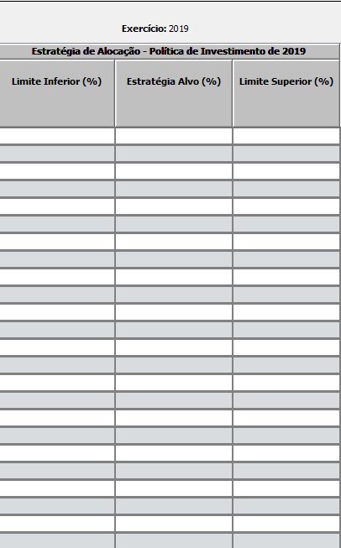
Aplicações em Desacordo com a Política de Investimentos - Estratégia Alvo e
Aplicações em Desacordo com a Política de Investimentos - Limite Superior
O parágrafo 1º da artigo 1º da Portaria 519/2011 estabelece que a estrutura do DPIN é aquela disponibilizada por este ministério:
"§ 1º A estrutura do DPIN será disponibilizada pela SPPS na página do Ministério da Previdência Social - MPS na rede mundial de computadores - internet, no endereço http://www.previdencia.gov.br, até 31 de dezembro de cada exercício em relação ao exercício seguinte."
Justificativa/Resolução: No DPIN deve constar o registro da estratégia alvo para todos os ativos presentes no DAIR. Importante esclarecer que a estratégia alvo tem o condão de demonstrar qual é o centro da meta que se pretende perseguir ao longo do exercício e constituir assim um melhor direcionador para se acompanhar a execução da política, visto que o limite superior e inferior informados, na maioria das vezes, são a mera transposição do que está estabelecido como limite na Resolução. Retificação do DPIN ou DAIR.

Slide 18
Outras Notificações
Vinculação do responsável pela gestão dos recursos
O CADPREV captura diferença entre o Gestor de Recursos declarado no último DAIR enviado com a informação do DPIN
Justificativa/Resolução: Retificação ou envio do ato de nomeação para a função por autoridade competente.
  § 4º, art. 2º Portaria MPS nº 519/2011: “O responsável pela gestão dos recursos do RPPS deverá ser pessoa física vinculada ao ente federativo ou à unidade gestora do regime como servidor titular de cargo efetivo ou de livre nomeação e exoneração, e apresentar-se formalmente designado para a função por ato da autoridade competente.”

Slide 19
Consistência - Maioria Comitê Certificada
previsão de composição e forma de representatividade, sendo exigível a certificação de que trata o art. 2º desta Portaria, para a maioria dos seus membros e que estes mantenham vínculo com o ente federativo ou com o RPPS, na qualidade de servidor titular de cargo efetivo ou de livre nomeação e exoneração
Consistência - Inexistência de Comitê de Investimento
A implantação do Comitê de Investimentos previsto no caput será exigida após decorridos 180 (cento e oitenta dias) da publicação desta portaria, sendo facultativa para os RPPS cujos recursos não atingirem o limite definido no art. 6o, enquanto mantida essa condição.
Certificação do Responsável pela Gestão dos Recursos do RPPS
O responsável pela gestão dos recursos do RPPS deverá ser pessoa física vinculada ao ente federativo ou à unidade gestora do regime como servidor titular de cargo efetivo ou de livre nomeação e exoneração, e apresentar-se formalmente designado para a função por ato da autoridade competente.”
Justificativa/Resolução: Pela comprovação das certificações. As exigências referentes ao Comitê de investimento poderão afastadas caso o RPPS compreve possuir até 5 milhões

Slide 20
Valor da Cota do Fundo informado
( Valor publicado no site da CVM até a 6ª casa decimal)
Patrimônio Líquido do Fundo informado
( Valor publicado no site da CVM, desprezados os centavos)
Informação de Instituição Vinculada a Fundo de Investimento
(Considerar na APR Adm/Gestor – (Valor Verificado)
Enquadramento Segmento e Tipo de Ativo do Fundo de Investimento
(pendente de implementação)
Justificativa/Resolução: Apenas por retificação do DAIR

Slide 21
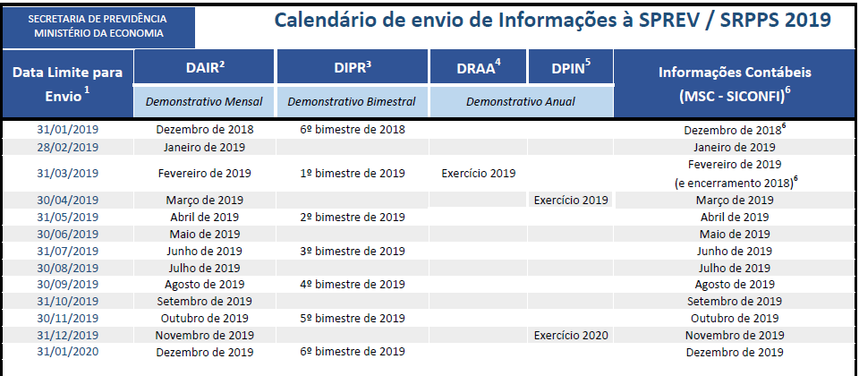
  Tópicos relevantes de investimentos

Slide 22
Portaria MF nº577/2017 – Investidor Qualificado – Requisitos aos RPPS
A SRPPS esclarece que para ser considerado investidor qualificado, conforme a Portaria MF nº 577/2017, o RPPS deve atender cumulativamente aos seguintes requisitos:
1) CRP válido;
2) comprovar o regular funcionamento do Comitê de Investimentos;
3) possuir R$ 10 milhões em recursos financeiros; e
4) ter aderido ao Pró-Gestão RPPS.
A partir de 2/5/2019 (prorrogado em mais 2 anos - Portaria 555/2019), data em que se completa um ano do ato de credenciamento das primeiras entidades certificadoras, passará a ser exigida a efetiva obtenção da certificação institucional pelo RPPS. Importante registrar que se for constatada a ocorrência de aplicação em fundo destinado a investidor qualificado por RPPS que não atenda aos respectivos requisitos, serão aplicadas as sanções previstas nas normas gerais dos RPPS, sendo a CVM comunicada para adotar as providências a seu cargo relativas à comprovação do não cumprimento pelos administradores e gestores dos fundos de investimento do dever diligência de garantir a adequação do produto ao perfil do investidor.

Slide 23
RESOLUÇÃO CMN Nº 3.922/2010, COM A REDAÇÃO DADA PELA RESOLUÇÃO CMN nº 4.695, de 27 de novembro de 2018 - PERGUNTAS E RESPOSTAS
http://www.previdencia.gov.br/regimes-proprios/investimentos-do-rpps/
Ofício Circular Conjunto nº 3/2019/CVM/SIN/SPREV
sa.previdencia.gov.br/site/2019/02/Oficio-Circular-CVM-SIN-SPREV-03_2019.pdf/

Slide 24
Obrigado!
Júlio Maciel
Marcelo Procópio
(61) 2021-5555

